Slide 1
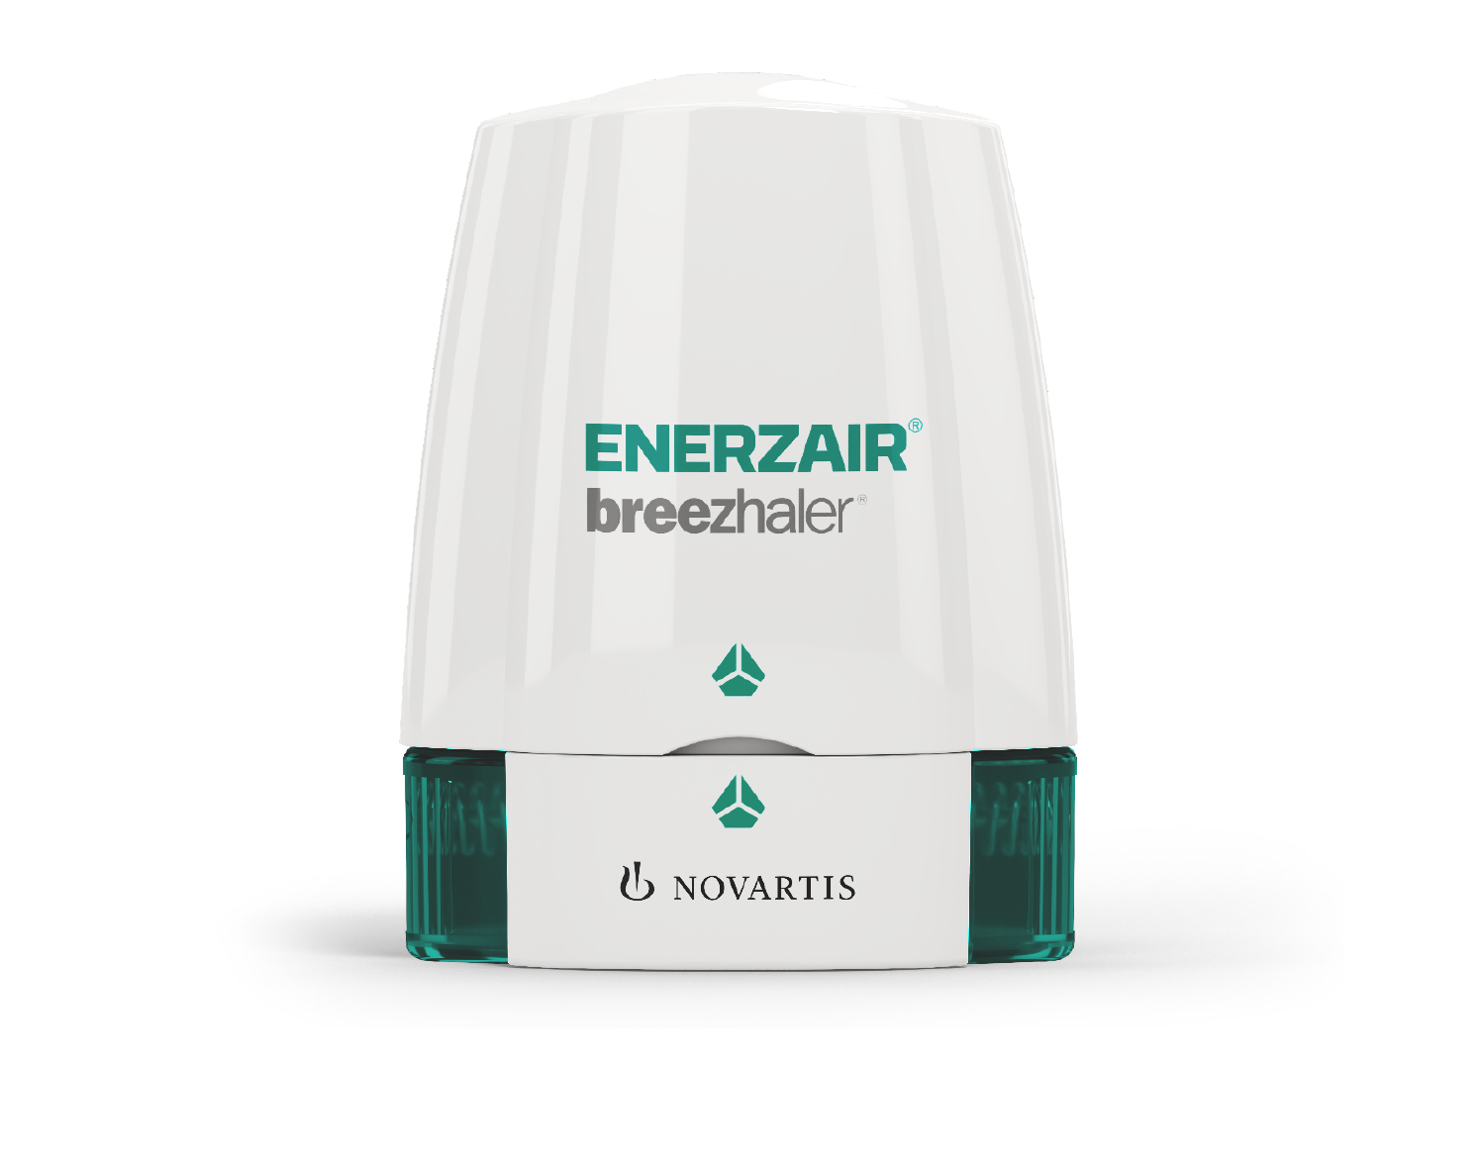
茚达格莫吸入粉雾剂（II）
(恩卓润®/Enerzair®)
生产商：Novartis Pharma Stein AG
推广服务商：北京远大九和药业有限公司

Slide 2
01 药品基本信息
02 安全性
03 有效性
04 创新性
05 公平性

Slide 3
通用名：茚达格莫吸入粉雾剂（II）
注册规格：每粒含醋酸茚达特罗150µg 、格隆溴铵50µg和糠酸莫米松160µg
适应症：用于使用长效 β2 受体激动剂和吸入性糖皮质激素联合维持治疗未能充分控制的成年哮喘患者的维持治疗
用法用量：推荐剂量为每日一次，每次1粒。本品仅供经口吸入给药，本胶囊不得口服。吸入后，患者应用水漱口但不要吞咽。推荐在每日相同的时间吸入本品。 但可以在一天中的任何时间给药。 如果漏吸了某剂药物，请尽快在同一天补吸。胶囊必须仅使用随附的药粉吸入器给药。胶囊必须始终储存于泡罩中，以防潮和避光，且仅在使用前立刻取出。 目前大陆地区通用名药品上市情况：2021年5月
全球首个上市国家/地区及上市时间：日本，2020年6月
是否为OTC药品：否
参照药品建议：沙美特罗替卡松吸入粉雾剂（50ug/500ug）+噻托溴铵喷雾剂（2.5ug）开放三联
参照药品选择理由：本品是国内首个获批哮喘适应症的固定三联复方制剂。沙美特罗替卡松二联+噻托溴铵单药是当前临床广泛用应于中重度哮喘控制不佳患者的开放三联治疗组合、其疗效确切、安全性较高，系本品Ⅲ期临床研究对照药物。
【参考资料】
[1] 茚达格莫吸入粉雾剂说明书 [2] 茚达格莫吸入粉雾剂（JXHS2000065-66) 申请上市技术审评报告

Slide 4
药品基本信息
疾病基本情况
最新数据显示，中国约有4570万成人哮喘患者，逾70%患者未确诊，更有95%的患者未规范治疗。
吸入性糖皮质激素（ICS）联合长效β2受体激动剂（LABA）是哮喘患者初始治疗方案，但仍有41%接受中剂量ICS/LABA患者哮喘未得到控制，31%接受高剂量ICS/LABA患者哮喘未得到控制。 GINA哮喘防治指南推荐此类患者升阶梯治疗，可使用ICS/LABA附加长效抗胆碱能药物（LAMA）进一步控制患者症状，降低急性发作风险及其相关死亡率。但多装置每日多次组合治疗，患者依从性较差，哮喘控制依旧不理想，导致患者肺功能恶化、急性发作风险增加，增大医疗支出，严重影响患者生活质量、增加死亡风险。
未被满足需求
需要疗效确切，安全性高、使用便捷，优化升级的ICS+LABA+LAMA三联药物服务于临床
【参考资料】
[1] Huang K , et al [J] The Lancet, 2019, 394(10196).
[2] Buhl R, et al. [J] Respir Med,2020
[3] Czira A, et al. [J] Respir Med. 2022;191:106670.

Slide 5
不良反应情况：
茚达格莫吸入粉雾剂关键性Ⅲ期临床研究中本品52周内最常见的不良反应为头痛（4.2%）其他常见不良反应为念珠菌病、尿路感染、超敏反应、心动过速、口咽疼痛、咳嗽、发音困难、胃肠炎、口干、皮疹、骨骼肌肉疼痛和肌痉挛等。其他偶见不良反应包括高血糖症、瘙痒症和排尿困难等。本品试验组与其他对照组间安全性数据具有一致性，无额外安全性风险提示。
安全性数据相较参照药物： 对比参照药物，肺炎的发生率更低，其他此类药物主要关注的常见不良反应如口腔念珠菌病、口干、声音嘶哑、发音困难等发生率一致。
【参考资料】
[1] 茚达格莫吸入粉雾剂说明书 [2] 沙美特罗替卡松吸入粉雾剂说明书
[3] 噻托溴铵吸入粉雾剂说明书
[4] Scosyrev E , et al [J] Respiratory Medicine, 2021, 180(10):106311.

Slide 6
关键Ⅲ期临床研究1：IRIDIUM研究
纳入3092例曾使用中高剂量ICS/LABA哮喘未控制成人患者。随机分为中高剂量茚达格莫三联（MF–IND–GLY）和其他ICS/LABA二联等5组治疗52周。
主要终点：26周末，MF–IND–GLY高剂量组FEV₁谷值较基线提高320ml，显著高于中高剂量MF-IND二联治疗组，治疗差异分别为97ml及65ml，显著高于高剂量FLU-SAL bid 组，治疗差异为119ml。52周， MF–IND–GLY高剂量组急性发作年发作率显著低于MF-IND各剂量组及高剂量FLU-SAL bid 组。
关键Ⅲ期临床研究2：ARGON研究：
纳入1426例曾使用中高剂量ICS/LABA哮喘仍未控制成人患者。随机分为茚达格莫和开放三联：高剂量沙美特罗替卡松bid联合噻托溴铵治疗组治疗24周。
主要终点：相较开放三联对照组，茚达格莫高剂量组降低43%中度急性发作，并在谷值FEV₁（提高96ml），昼夜吸气峰值流速(提高27%及29%)、ACQ-7响应率（提高8.2%）、AQLQ响应率（提高8.1%）中均呈现显著改善。
【参考资料】
[1] Kerstjens HAM, et al [J] Lancet Respir Med. 2020, 8(10):1000-1012. [2] Gessner C, et al [J] Respir Med. 2020175:1,06186. PMID: 32843164.

Slide 7
指南推荐1：GINA全球哮喘防治倡议（2022版）
推荐在GINA4级（中度哮喘患者）和GINA5级（重度哮喘患者）中高剂量ICS+LABA常规治疗控制不佳、有急性发作病史的成人患者中，推荐将长效乙酰胆碱受体拮抗剂（LAMA）作为ICS+LABA治疗的附加治疗选择，单一吸入装置莫米松／茚达特罗／格隆溴铵等三联复方制剂可改善患者肺功能（A级证据），轻微延长需要OCS的急性发作的时间（A级证据，重度哮喘患者）。
指南推荐2： 支气管哮喘防治指南(2020版）
推荐在4 级和 5 级患者在吸入 ICS+ LABA治疗基础上，患者症状控制不佳，出现急性发作，可根据哮喘临床表型评估选择附加药物，联合使用抗胆碱能药物能够进一步提高肺功能，改善哮喘控制（证据等级B）；重度哮喘患者使用吸入的三联复方制剂更为方便。
【参考资料】
[1] Global Initiative for Asthma (GINA2022).
[2] 支气管哮喘防治指南（2020版）

Slide 8
1、创新程度 糠酸莫米松C-17位为亲脂性固醇D环，其α糠酸盐酯提示强受体亲和力，高气道沉积率和更长结合时间，较布地奈德和丙酸氟替卡松等具更强抗炎效力。 茚达特罗系高选择性β2受体激动剂，5分钟起效，24小时持续舒张支气管。 格隆溴铵为高M3受体选择性拮抗剂，速效、长效抑制气道收缩。 三成分协同增益改善气道高反应状态。本品细颗粒物递送效率显著提高，同等作用效力使MF实际剂量减半（较对应规格二联），以可实现最低激素剂量，扩大获益风险比。 2、应用创新 本品是国内首个哮喘固定三联复方制剂。单一装置一日一次（任何时段）给药，最大限度降低剂量缺失风险，改善患者依从性。 比斯海乐装置操作简易，轻巧抗摔，配备单剂量透明胶囊，为患者提供三重（“听见-尝到-看见”）给药确认。 装置特异性气流阻力较低0.07 cmH2O½/L/min，不同程度患者均可有效吸入。 装置相关性错误率（比斯海乐15%，易纳器29%，都保32%）及关键性错误率（比斯海乐15%，易纳器21%，都保32%）更低。
04
【参考资料】
[1] Brittain D , et al [J]. Advances in Therapy, 2022:1-14.
[2] Rb A , et al [J] Pulmonary pharmacology & therapeutics, 70:102068..
[3] Molimard M , et al [J] European Respiratory Journal, 2016.
[4] Molimard M , et al [J] Clinical Drug Investigation, 2021, 41(5):415-42
[5] [Beier J , et al [J]. European Respiratory Society, 2021(2).

Slide 9
1、所治疗疾病对公共健康的影响 我国20岁及以上人群哮喘患病率为4.2%，总人数达4570万，诊断率、治疗率较低，疾病负担巨大。 肺功能气流受限比例高达26.2%，疾病控制水平亟待提升。 本品为国内首个一日一次ICS/LABA/LAMA固定装置三联复方制剂，可改善中高剂量ICS/LABA规范治疗仍控制不佳患者的肺功能，减少急性发作风险，助力实现哮喘中长期管理，对健康中国2030战略实施具有重要意义。 2、符合“保基本”原则 国内外权威指南推荐中重度哮喘控制不佳患者在ICS/LABA规律治疗基础上加用LAMA,强化肺功能获益，降低急性发作风险。 与参照药品对比，本产品成本更低，且QALY更高，是绝对优势方案，具有经济性。 本产品纳入医保目录后将为患者提供更有性价比的治疗方案，且会节约医保基金支出，有效提升药物可及性及可负担性，为患者带来最大治疗获益，符合保基本定位。 3、弥补目录短板描述 本品填补目录内哮喘ICS/LABA/LAMA固定三联复方制剂空白，三种核心治疗组分协同增效，为中重度哮喘控制不佳患者带来优化的治疗选择。 一日一次使用极大提高患者依从性，单一装置相较多装置给药效率提升，错误率下降。 比斯海乐装置较目录内其他装置操作更简易，装置相关性错误率（比斯海乐15%，易纳器29%，都保32%）及关键性错误率（比斯海乐15%，易纳器21%，都保32%）更低。 配备单剂量透明胶囊，为患者提供三重（听见-尝到-看见）给药确认，气流阻力低，大多数患者尤其高龄患者接受度高。 4、临床管理难度 哮喘临床诊疗路径清晰，说明书适应症界定明确，方便判断，同时国内外权威指南共识为临床治疗提供依据，几乎不存在临床滥用及超说明书使用情况。医保经办审核有明确的医学判定标准作为依据。
05

